Slide 1

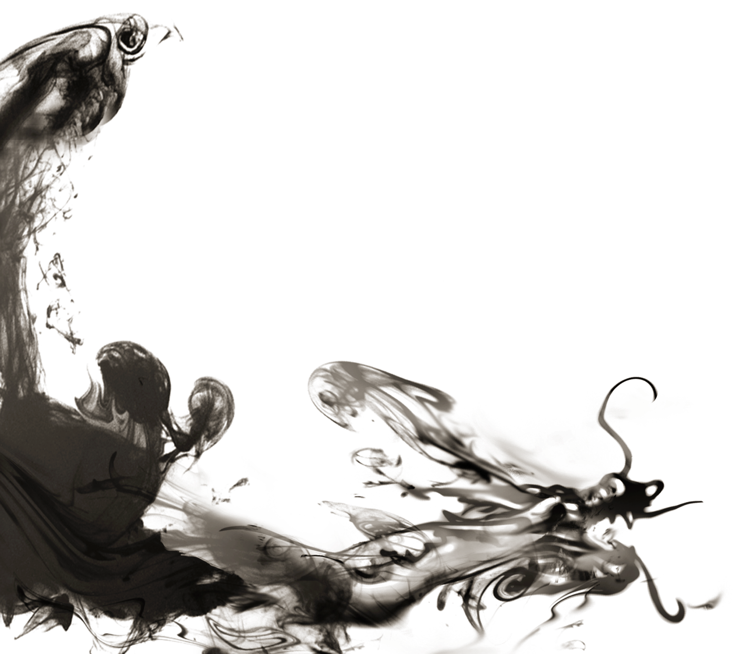
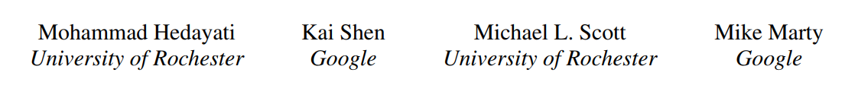

Multi-Queue Fair Queueing
多队列公平排队

Slide 2
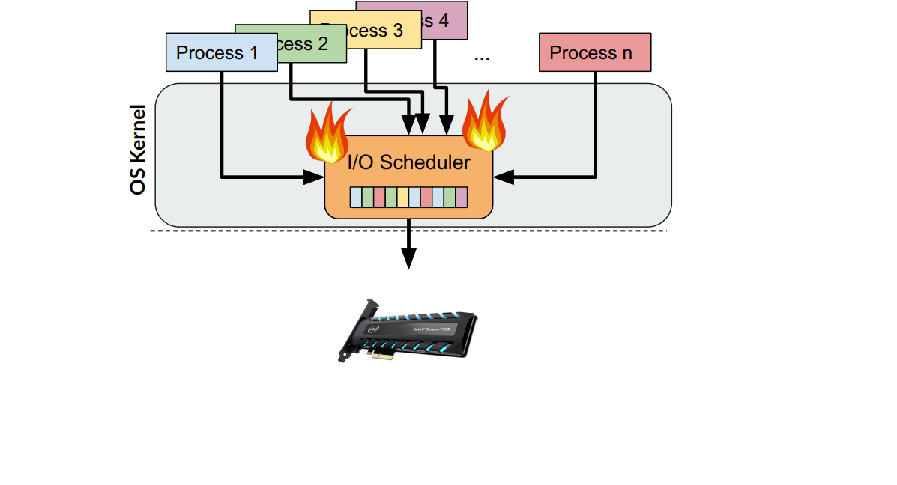
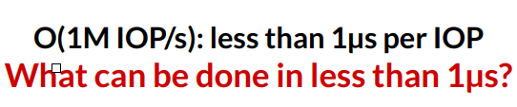
常规的I/O

Slide 3
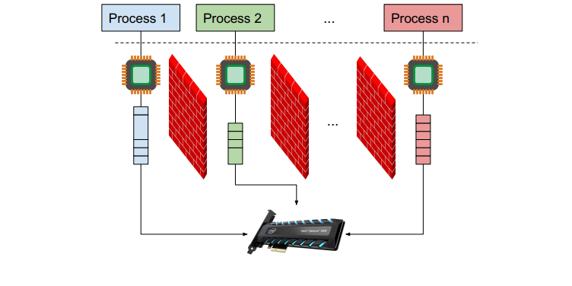
多队列的I/O
优点：
1，更好的调度每个请求
2，能够实现比较高的吞吐量
缺点：
1，无法实现全局的公平排队，各个cpu间单独处理请求
每个cpu单独调度

Slide 4
设计需求
可伸缩
公平调度
高吞吐
能够通过调节参数来适应具体的系统
能够在全局范围内实现对所有I/O请求公平排列
能够实现较高的IOPS，使设备的性能得到充分利用

Slide 5
公平队列
●支持按比例分配（权重）
●处理未充分利用的任务
●可证明的公平范围
●支持并行调度

Slide 6
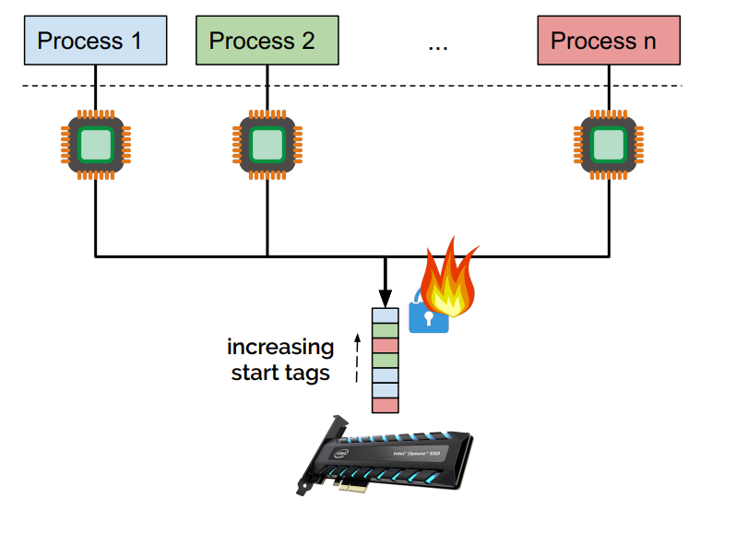
SFQ（Start-time Fire Queueing）

Slide 7
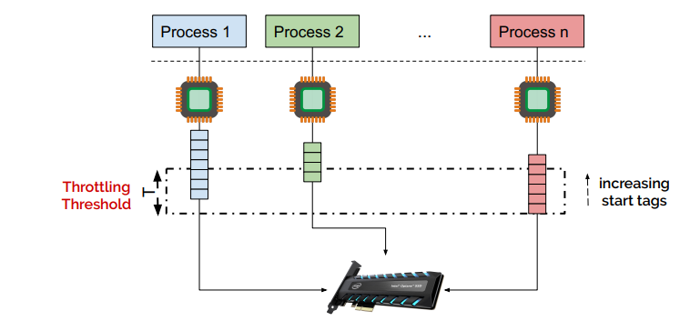
Multi-Queue Fair Queueing

Slide 8
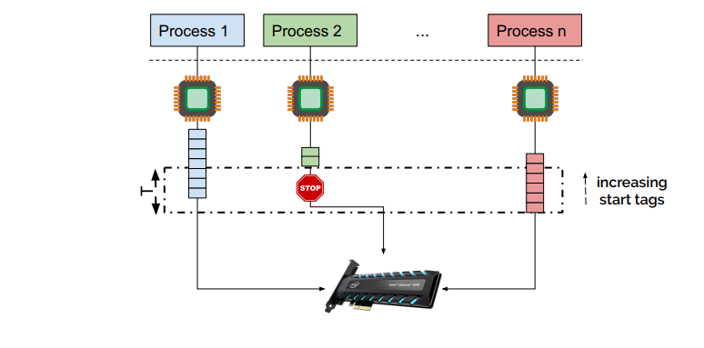
Multi-Queue Fair Queueing
interrupt

Slide 9
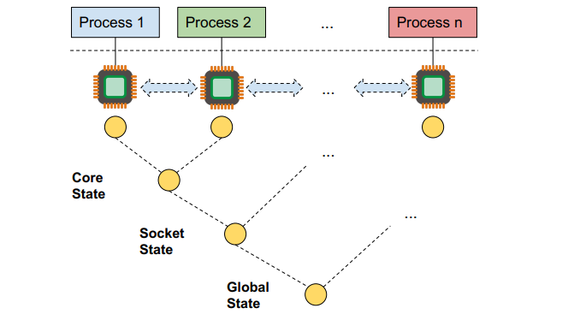
本地同步

Slide 10
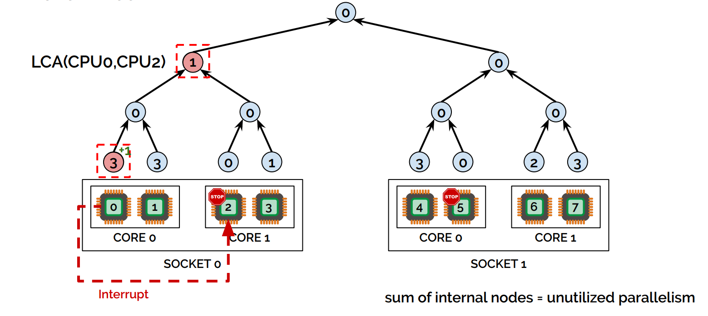
令牌树

Slide 11
实现
我们介绍多队列公平排队是第一个可伸缩的、公平的多队列设备调度
我们从数学上证明，将公平排队原则应用于多队列设备会对公平产生有限的影响
我们引入了令牌树，这是一种新颖的数据结构，它跟踪具有内部并行性的多队列设备中的可用调度插槽。
我们提供了一个可申缩的MQFQ实现。我们的实现使用令牌树数据结构尽可能地同步本地化。

Slide 12
评估
●实施为Linux IO-Scheduler
● 基准化测试:
○ NVMe SSD (能够实现0.5M IOP/s)
○ NVMe over RDMA (能够实现4M IOP/s)
● 测试应用程序:
○ Flexible IO (FIO): 基准测试工具
○ Aerospike: key-value store（I/O频繁）
○ FlashX: graph processing（I/O较少）
● 与 Linux的 Budget Fair Queueing (BFQ) 作比较

Slide 13
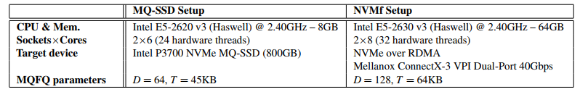
测试环境

Slide 14
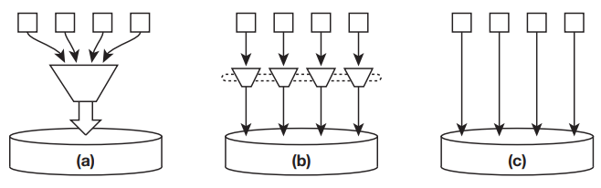
三种调度

Slide 15
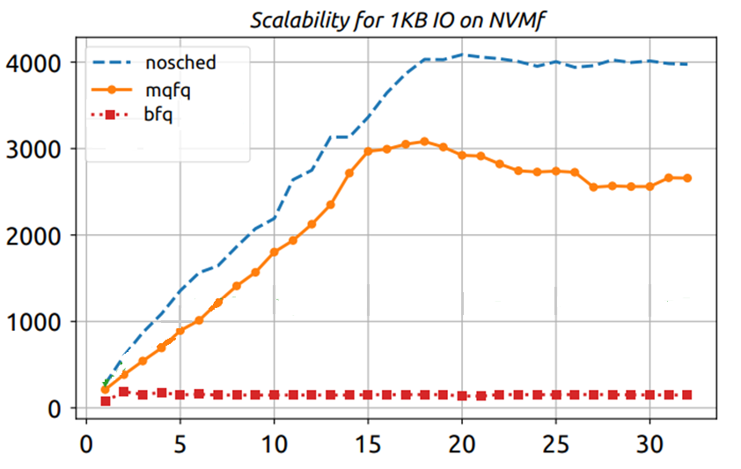
吞吐量
吞吐量（x1000 IOP/S）
Cpu数量

Slide 16
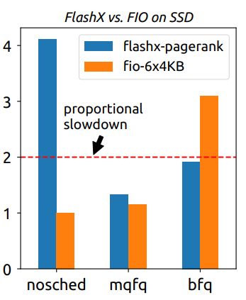
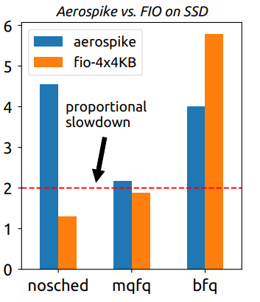
减速影响
减缓倍数
减缓倍数

Slide 17
总结
●我们讨论了：
○多队列I / O中的可伸缩性与公平性
●我们介绍了：
○多队列公平排队（MQFQ）
●我们介绍了：
○可扩展的实施
■高达310万IOP / s
■同时保证公平

Slide 18
可能问题
●试验中缺少与普通多队列的比较，来说明MQFQ的公平性
●在队列停止分发后，其它队列赶上后的IPI（处理器间中断）可能开销还是很大

Slide 19


